Slide 1
复 习 要 点
一、解矩阵方程、逆矩阵和伴随矩阵的性质、 用矩阵的初等变换解题；
二、向量的线性相关性讨论、矩阵及向量组的秩的讨论.

Slide 2
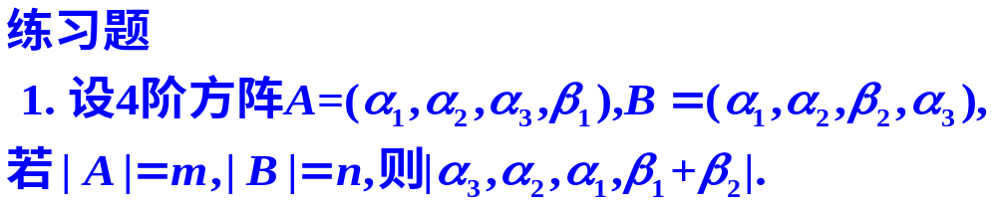
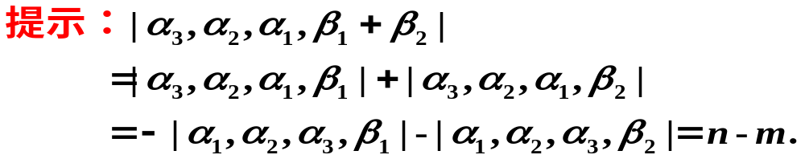
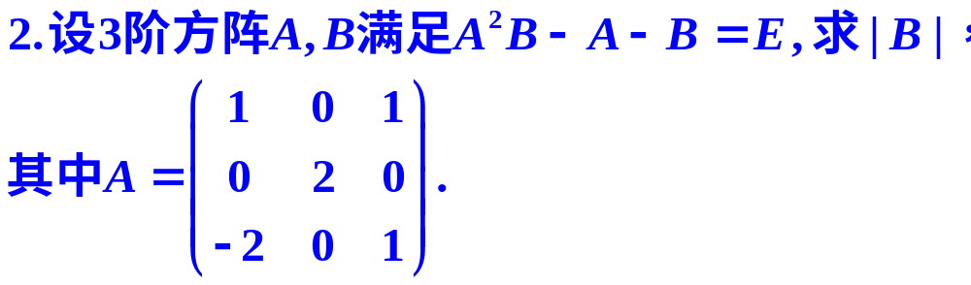

Slide 3
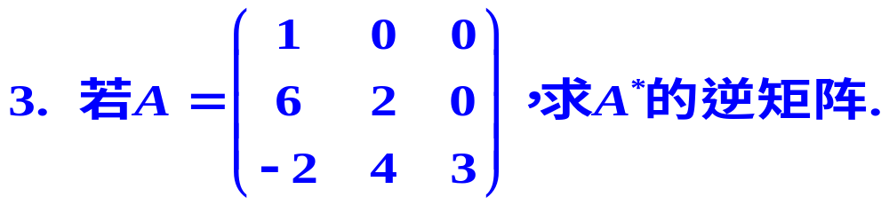
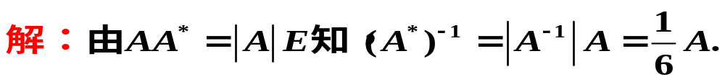
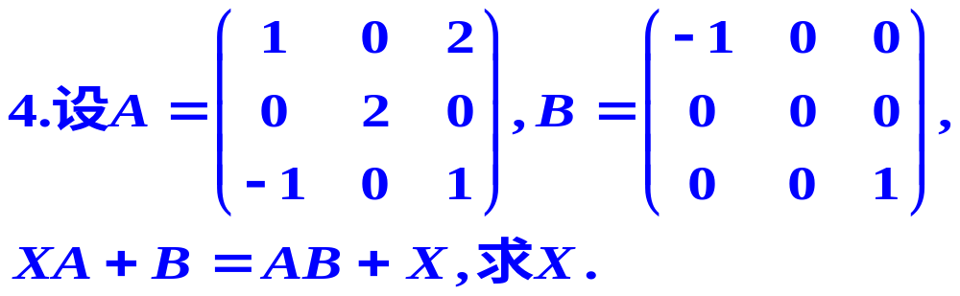

Slide 4
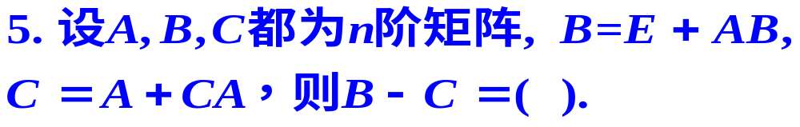
分析: 因为
(?)

Slide 5

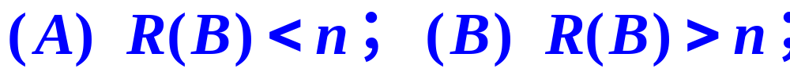
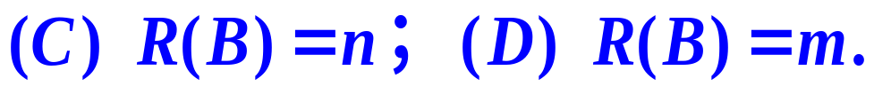
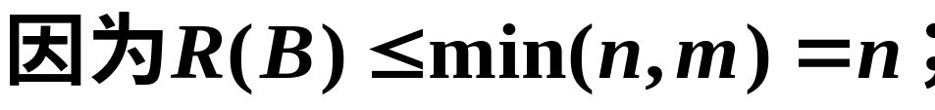
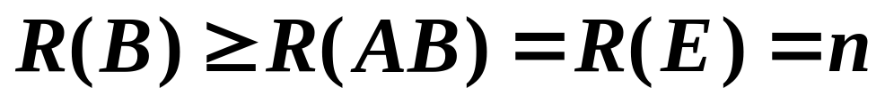

Slide 6
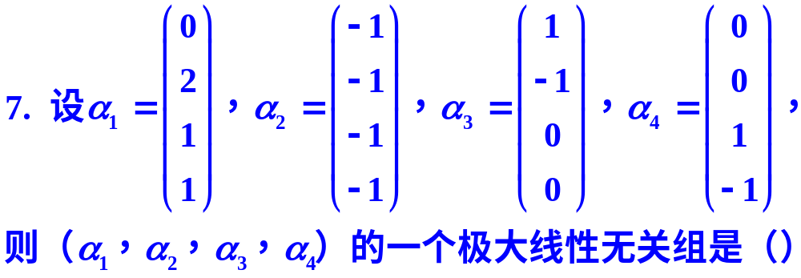
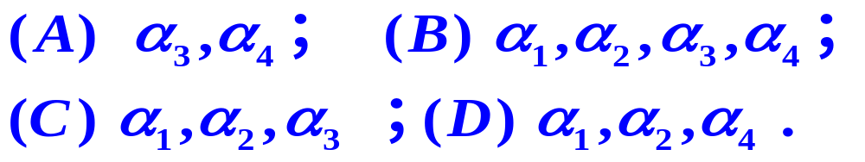
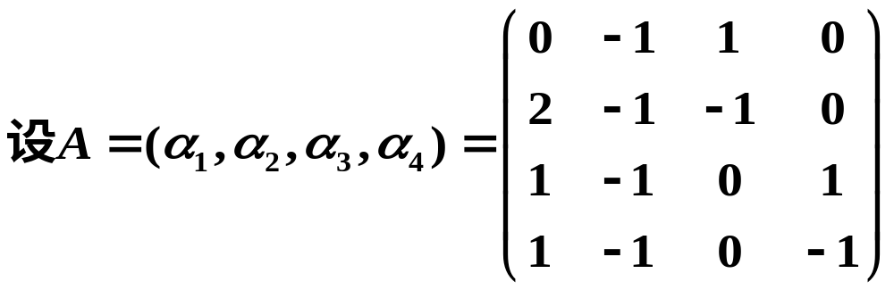
分析：该题主要考查向量组的性质.

Slide 7


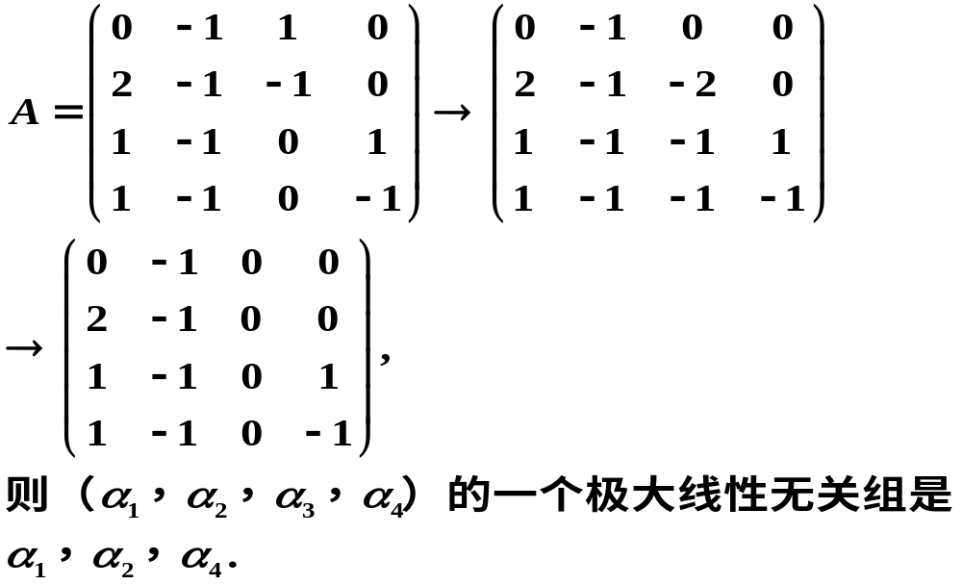

答案为D.

Slide 8
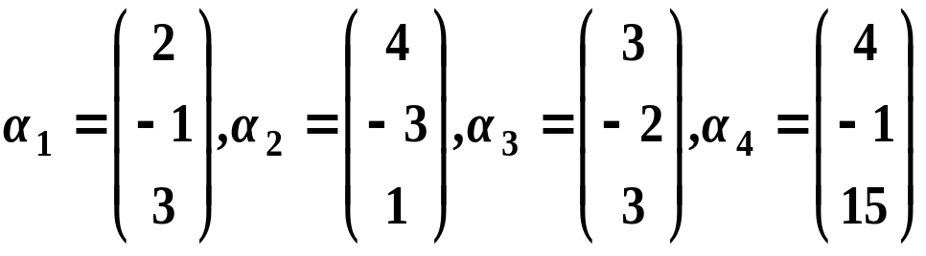
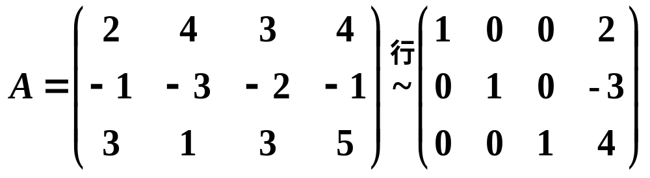
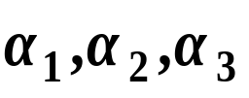

8. 求向量组
的秩和一个最大无关组且将其余向量用此最大无关
组线性表示.
解
故向量组的秩
为3，且
为一个最大无关组

Slide 9

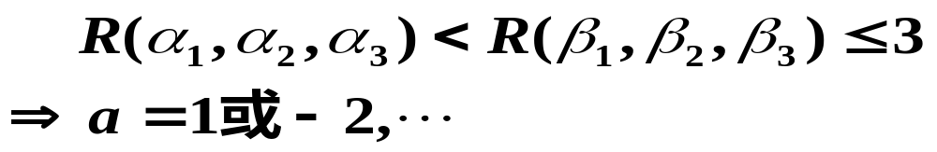
解：

Slide 10
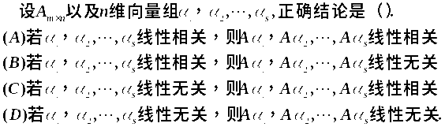
练习1
提示：利用定义知道答案为A.
另外，利用秩的性质也可以求解.

Slide 11
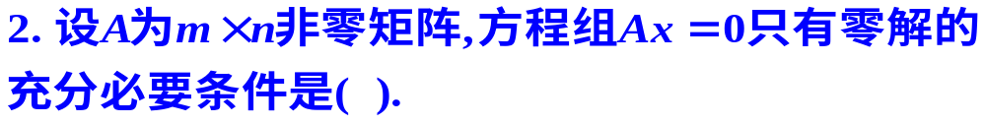
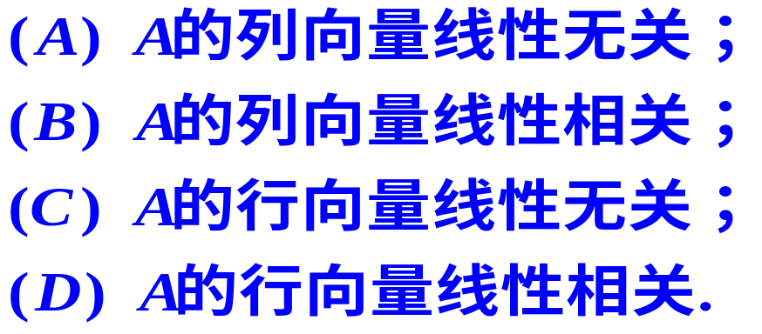
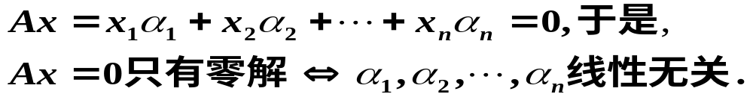
分析：该题具有一定的综合性.
因此，答案为A.

Slide 12
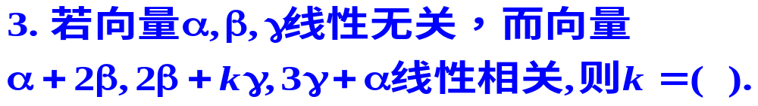
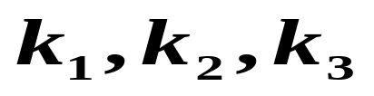
所以存在不全为零的
使得
即

Slide 13

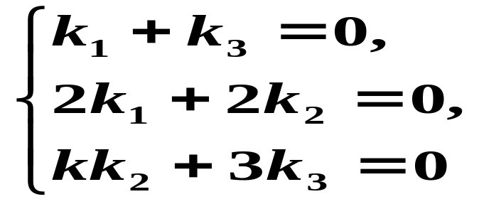
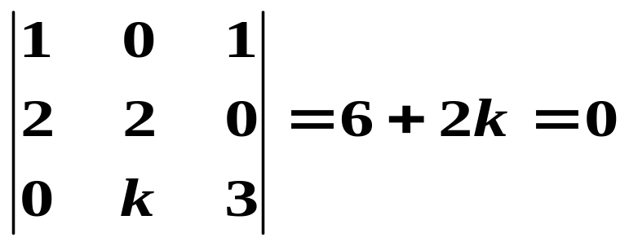

上述方程有非零解,于是

Slide 14
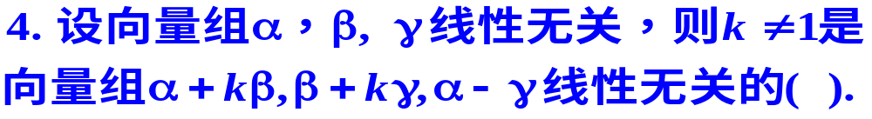
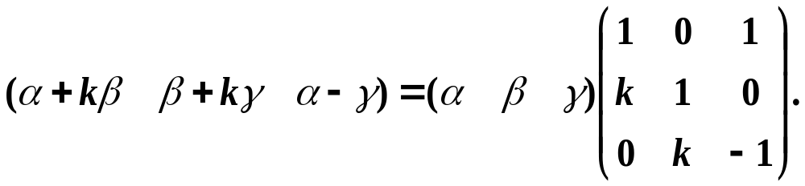
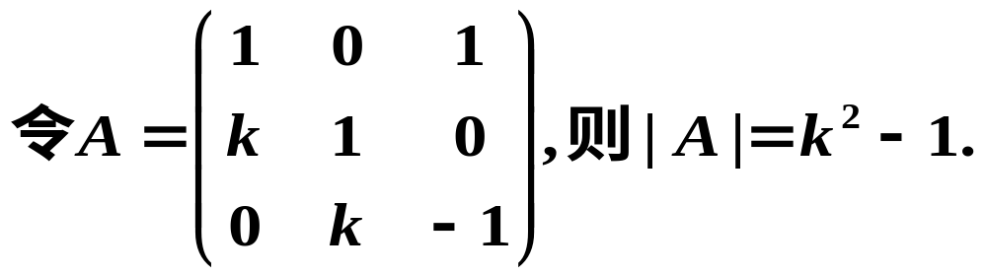
(A)充分必要条件； (B)充分条件，非必要条件；
(C)必要条件，非充分条件； (D)非充分条件也非必要条件.
分析：本题主要考查线性相关的有关性质.
首先

Slide 15
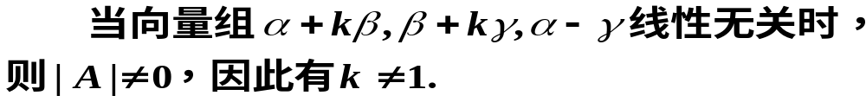
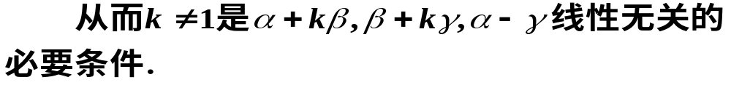
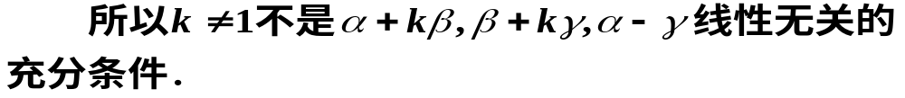
另一方面
答案为C.

Slide 16
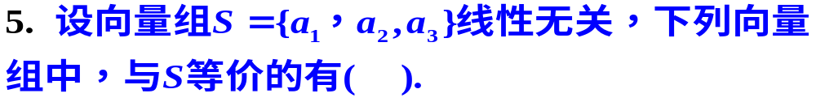
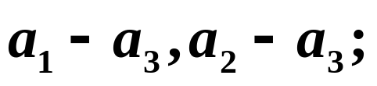
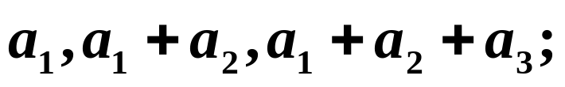
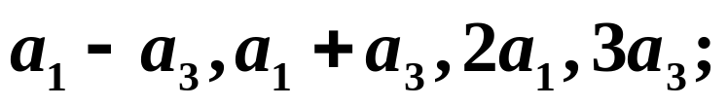
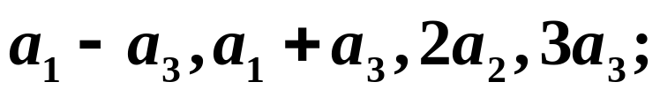
①
②
③
④
分析：由于向量组①③的秩最大是2，所以其不可能与S等价.而② ④与S能相互线性表示，所以他们与S等价.
因此，答案为B.

Slide 17

Thank you for your attention!

Slide 18
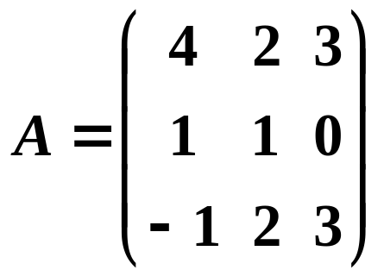
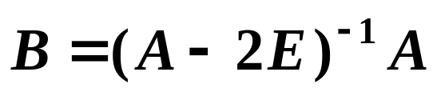
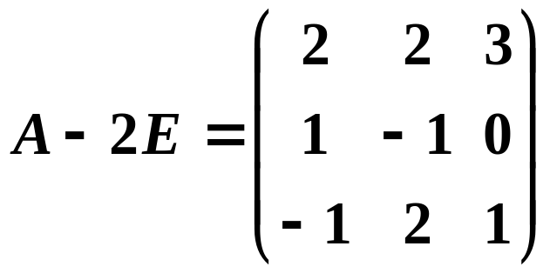
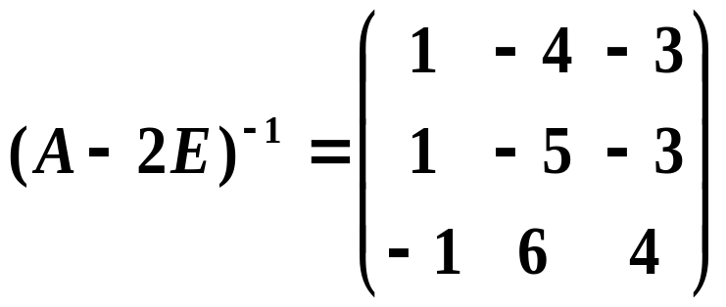
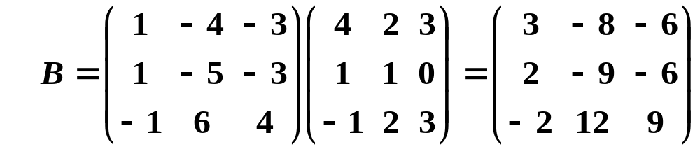
作业题讲解
见P71
习题4
1 设 ，且AB=A+2B，求 B .
解 由 AB=A+2B，得

Slide 19
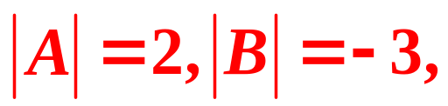
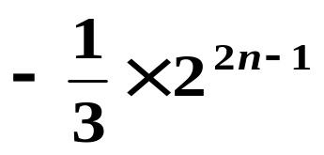
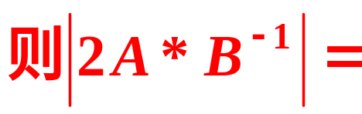
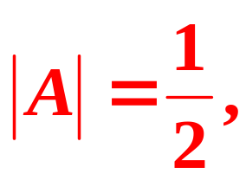
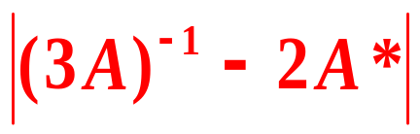
补充例题
4 (1)设A，B同为 n 阶矩阵，
.
(2) 设A是3 阶方阵，A*是A的伴随矩阵，
求行列式 的值.( P65第1题 )

Slide 20
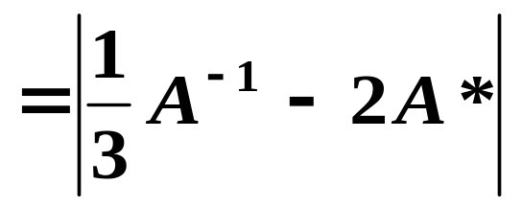
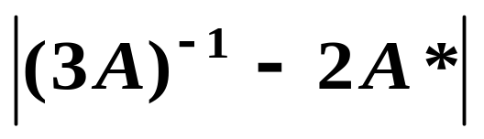





(2) 设A是3 阶方阵，A*是A的伴随矩阵，
求行列式 的值.
解

Slide 21


作业题讲解
2. (P59习题4) 设方阵A满足 ，
证明 A 及A+2E都可逆,并求 .
分析：
要证A可逆，只要证存在矩阵B，使AB=E即可.

Slide 22







证

Slide 23




作 业 题 讲 解
P79第4题
解 必要性由定理7（初等变换不改变矩阵的秩）立得.
充分性 设R(A)=R(B).
由等价关系的传递姓，知A与B等价.


Slide 24






作 业 题 讲 解
P92第3题
解 设有


Slide 25





设向量组
线性无关，证明向量组
（教材P75第 2 题）
线性无关.
证 设有
即
由
线性无关，得
所以
线性无关.

Slide 26

作 业 题 讲 解
(P99第
1题)
证法 1

Slide 27







证法 2 (矩阵形式)(不妨设为列向量的情形)
用到了
题设条
件
证法 3

Slide 28



(P99第
2题)
证
充分性： 由第 1 题即知；
必要性：
□

Slide 29







补充例题
例8 (P104第1题) 设向量组A： 的秩为
r₁ ，向量组B： 的秩为 r₂ ，向量组
C： 的秩为 r_{3，}证明：
证 由于A组、B组皆可由C 组线性表示，故有
从而，
下证
当 r₁=0，r₂=0时，结论显然成立.

Slide 30



例8 (P104第1题) 设向量组A： 的秩为
r₁ ，向量组B： 的秩为 r₂ ，向量组
C： 的秩为 r_{3，}证明：
在 r₁≠0，r₂≠0时，可不妨设：
是A组的最大无关组
是B组的最大无关组
于是C组中任一向量可由
线性表示，从而
□

Slide 31




作 业 题 讲 解
（P104第4题）
为 R³ 的一个基, 并把
用这个基线性表示.
解 构造矩阵
A且作初等
行变换
故知
为
的一个基，且

Slide 32





补充例题
1 设
证明
与
有相同的秩.
证 只要证
与
等价。
一方面由题设
可由
线性
表示，另方面将题中等式全部加起来，得

Slide 33



1 设
证明
与
有相同的秩。
再分别用（*）减去题中每一个等式，可得
故
也可由
线性表示，
从而
与
等价。
□

Slide 34








2 设向量组
与
的秩皆为3，向量组
的秩为 4。
试证，向量组
线性无关.
证：由题设
线性无关，而
线性相关，从而
线性表示。故可设
现设

Slide 35





由
线性无关，知
即
线性无关.
□

